Slide 1
Projeto
Leilão de Livros
PCS3643
Gabriel Pereira de Carvalho
Lucas Lopes de Paula Junior
Silas Lima e Silva

Slide 2
Sumário da Apresentação
01
02
03
Apresentação do sistema
Escopo do Projeto
Apresentação Prática

Slide 3
01
Escopo do Projeto

Slide 4
Escopo do Projeto
Domínio do Problema
Requisitos funcionais
Requisitos não funcionais
Business Drivers, Stakeholders
Funcionalidades e Serviços
Propriedades e Restrições

Slide 5

Leilão para alunos ofertarem e comprarem livros

Slide 6




Livros de todos os gêneros e disciplinas

Slide 7

Requisitos Funcionais
Usuários não cadastrados devem visualizar itens do catálogo
Usuários podem se cadastrar como Leiloeiro ou Cliente
Clientes podem cadastrar lotes de um ou mais produtos
Leiloeiros podem aceitar ou recusar lotes
Uma vez aceitos, lotes podem receber lances durante o período estipulado

Slide 8

Requisitos Funcionais
Lances estão sujeitos às regras de valor mínimo, incremento mínimo e saldo suficiente
O maior lance, caso seja maior que o valor de reserva, é declarado vencedor ao final
Taxas de comissão são pagas pelo Comprador e Vendedor de um lote
Leiloeiros podem emitir relatórios de desempenho e faturamento

Slide 9

Requisitos não Funcionais
Projeto desenvolvido em Django
Horários utilizados estão no fuso São Paulo, SP(GMT-3)
Banco de Dados SQLite para versão local e Postgres para Heroku
Ética: não permitir alteração em dados de lote após liberação para leilão
Saldo e informações pessoais do cliente não são visíveis para outros clientes

Slide 10
02
Apresentação do sistema

Slide 11
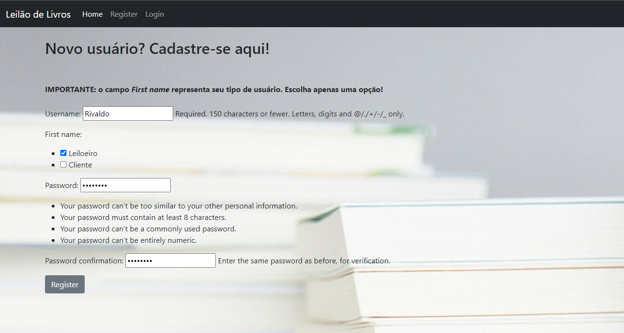

Autenticação de usuário
Django User Model

Slide 12

Autenticação
Segurança: Django utiliza algoritmo PBKDF2 para hash da senha
Tipos de usuário implementados no campo FirstName
Autenticação é pré-condição para casos de uso do sistema

Slide 13

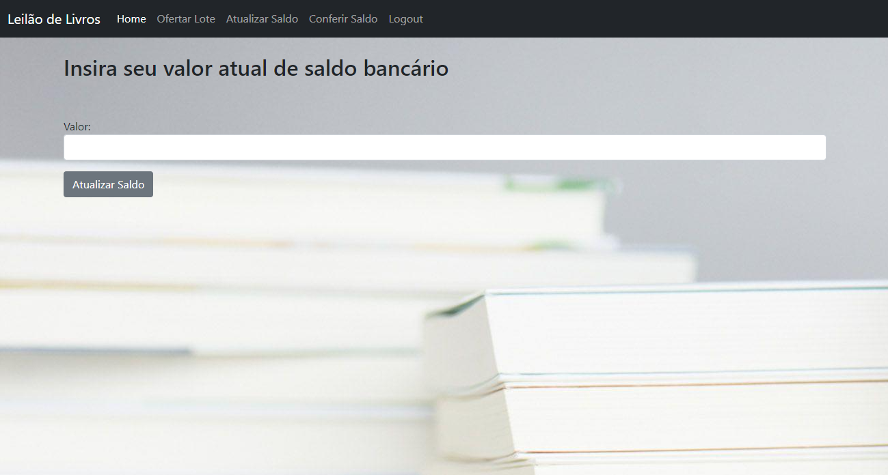
Saldos Bancários
Lances e taxas de comissão

Slide 14

Saldos Bancários
Saldo é utilizado para pagamentos de taxa
Comissão sobre novo lote
Comissão sobre lance
Sistema possibilita que usuário confira e atualize seu saldo

Slide 15
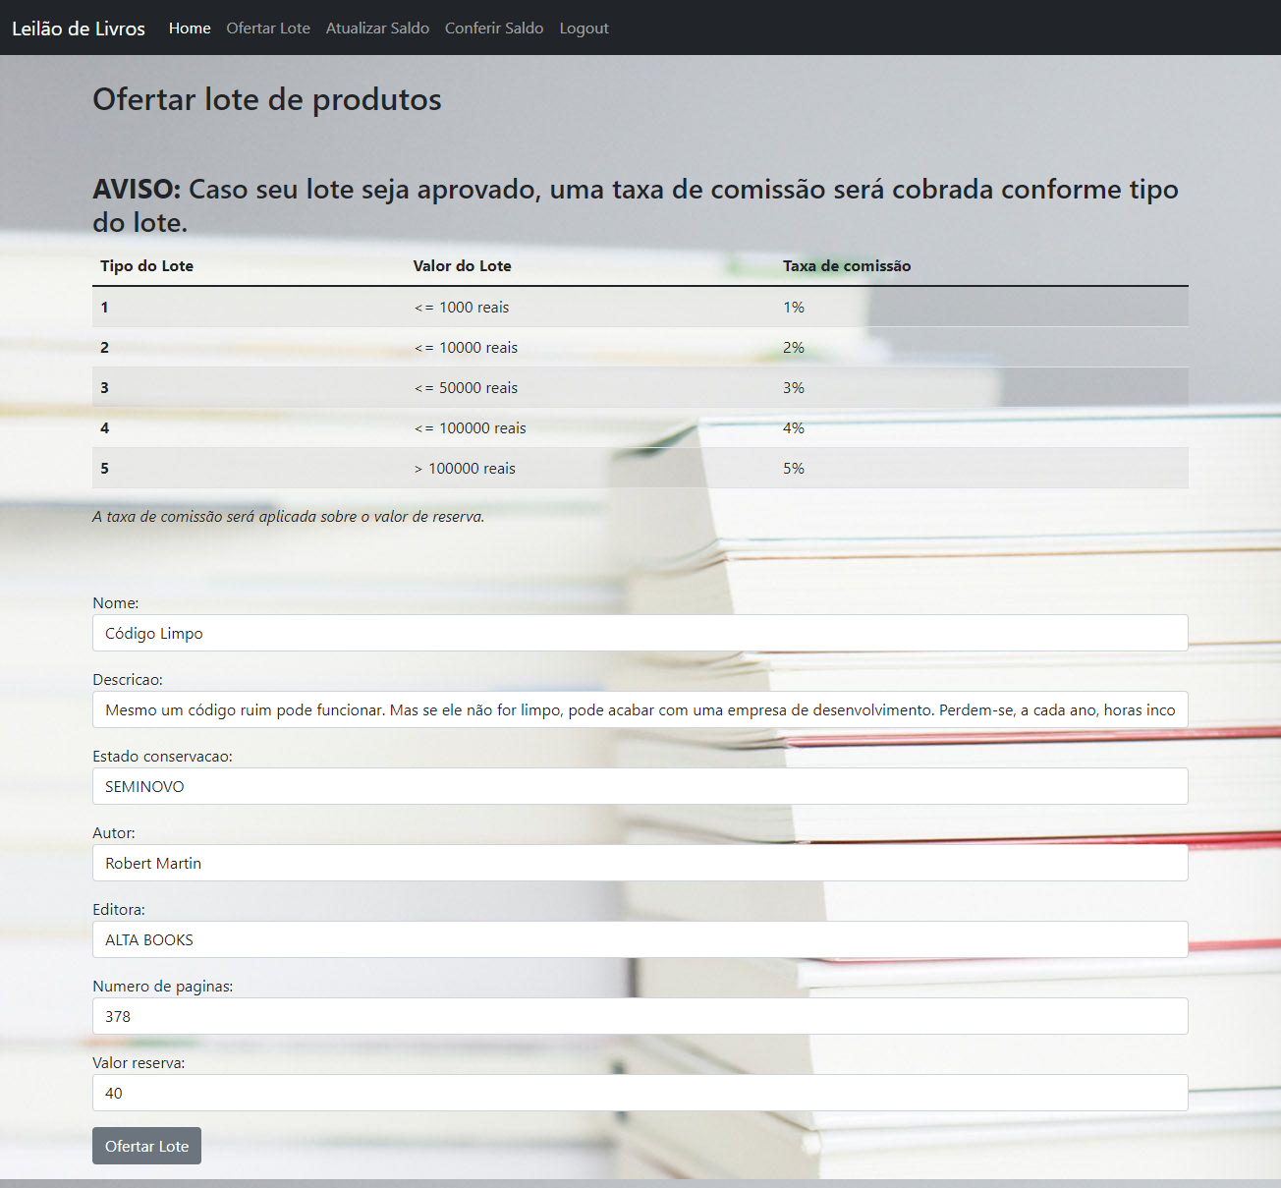
Caso de uso ofertar lotes de produtos

Slide 16
Ofertar Lotes
Taxa atua sobre valor de reserva
Detalhes do lote específicos para Domínio do Problema
Título
Descrição
Autor
Editora
Número de Páginas

Slide 17
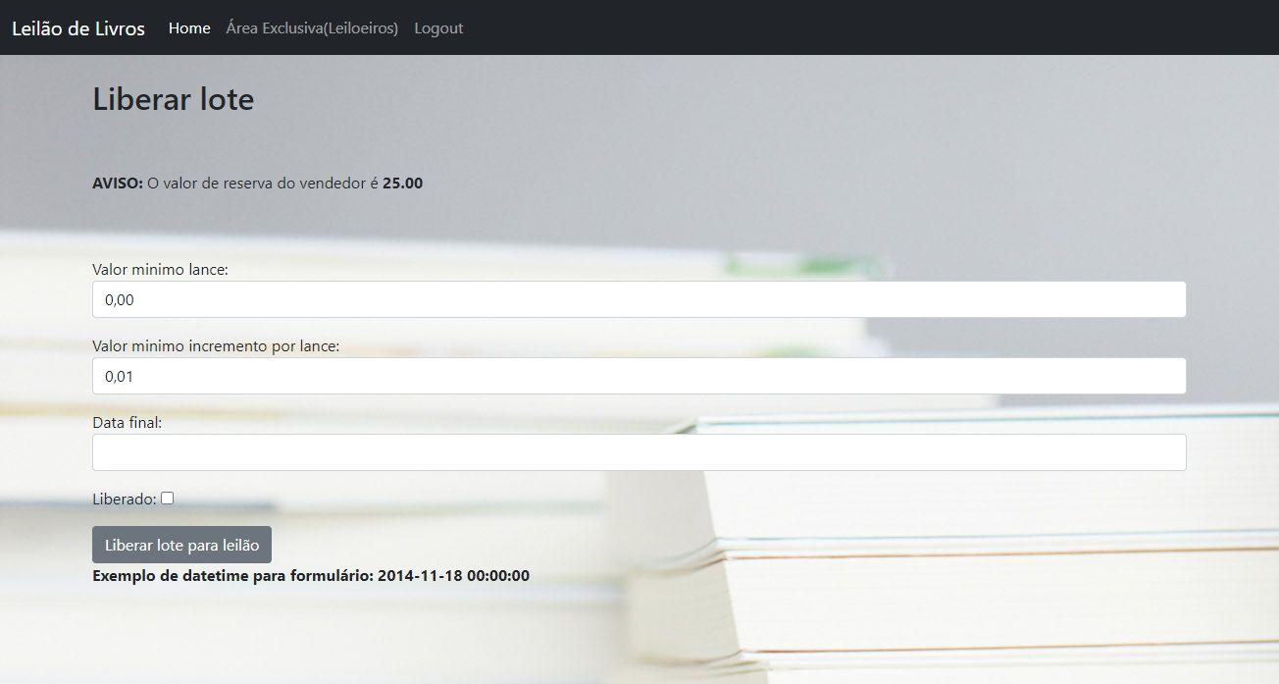
Caso de uso realizar leilão

Slide 18
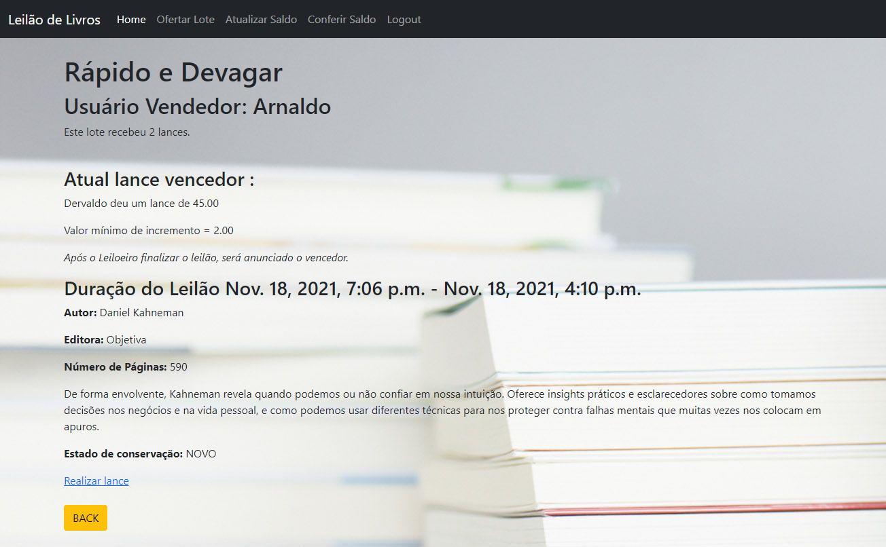
Caso de uso realizar leilão

Slide 19
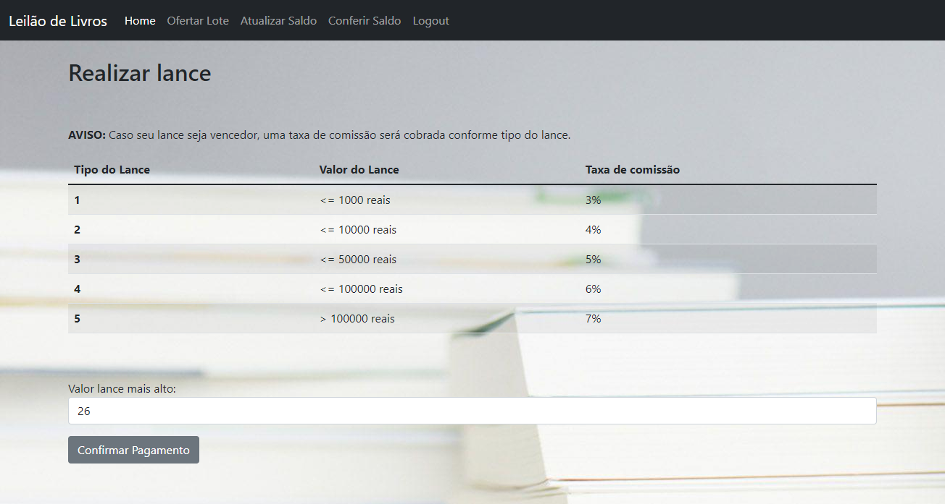
Caso de uso realizar leilão

Slide 20

Realizar Leilão
Leiloeiro pode recusar ou liberar lote para leilão
Assim que o lote é liberado, lances podem ser realizados
Lances sujeitos à regras de valor mínimo, incremento mínimo e saldo suficiente

Slide 21
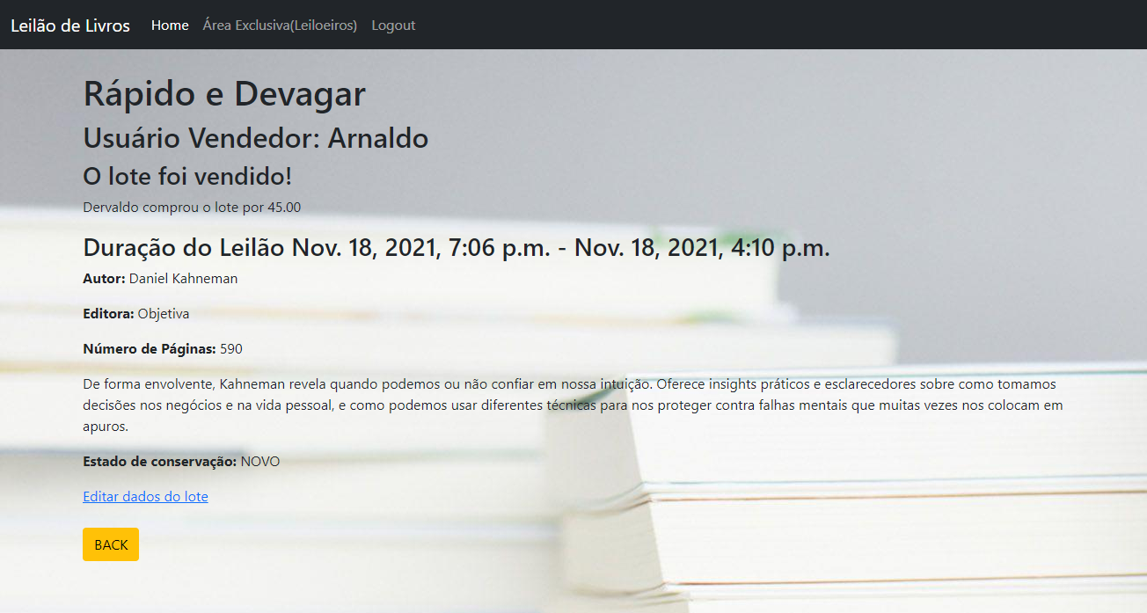
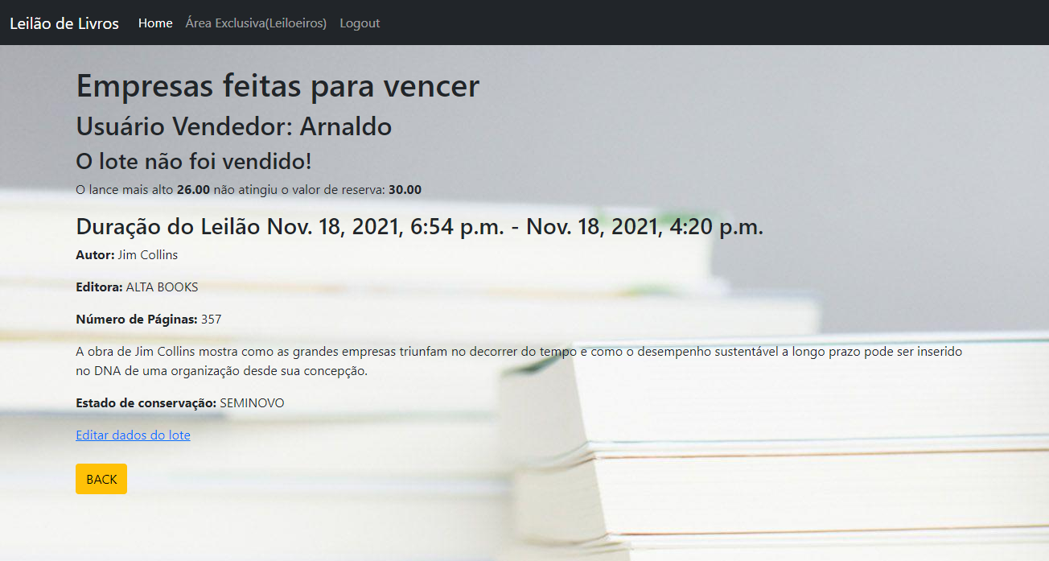
Caso de uso realizar leilão

Slide 22

Finalizar Leilão
Após data e horário de término, Leiloeiro deve finalizar leilão
Caso maior lance seja maior que valor de reserva, é declarado o vencedor
Caso maior lance não seja maior que valor de reserva, lote não é vendido

Slide 23
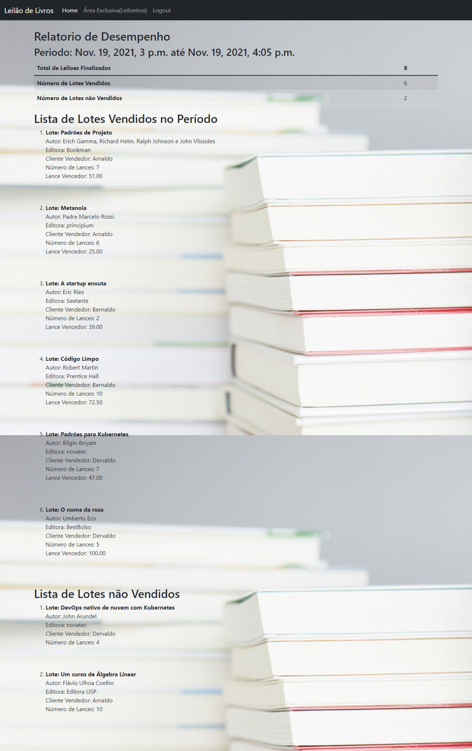
Caso de uso gerar relatório

Slide 24
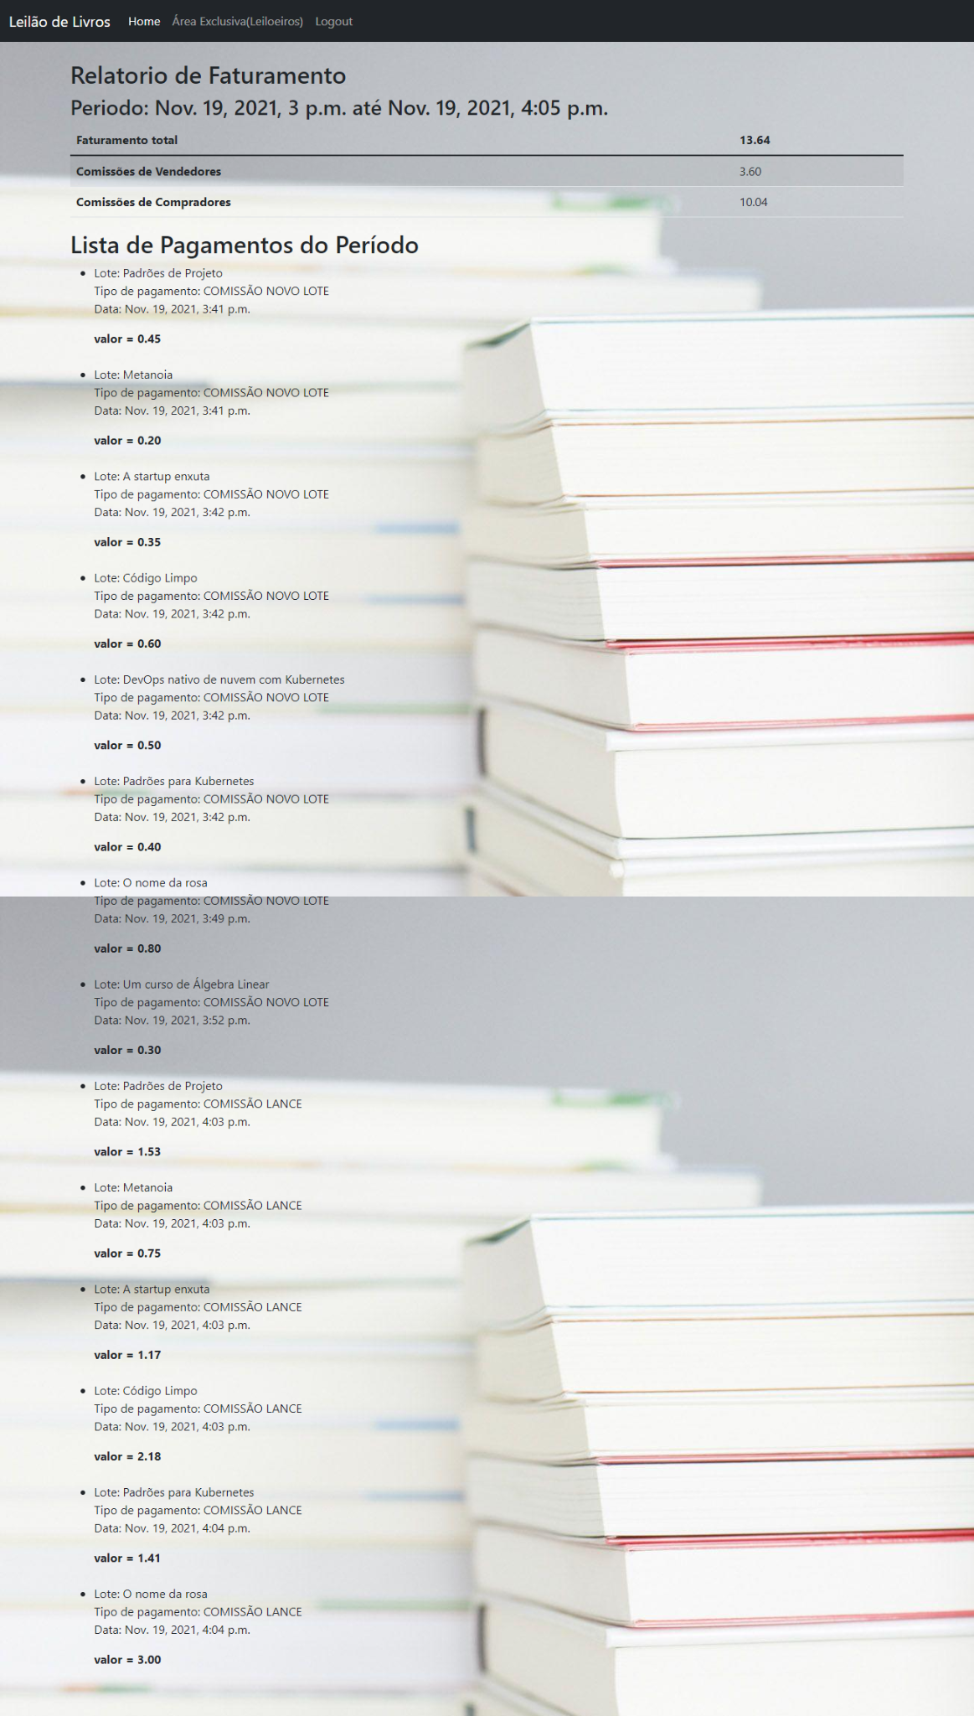
Caso de uso gerar relatório

Slide 25

Gerar Relatório
Relatórios gerados para um período específico
Relatório de Desempenho apresenta lotes vendidos/não vendidos do período
Relatório de Faturamento apresenta taxas pagas no período

Slide 26
03
Apresentação Prática

Slide 27
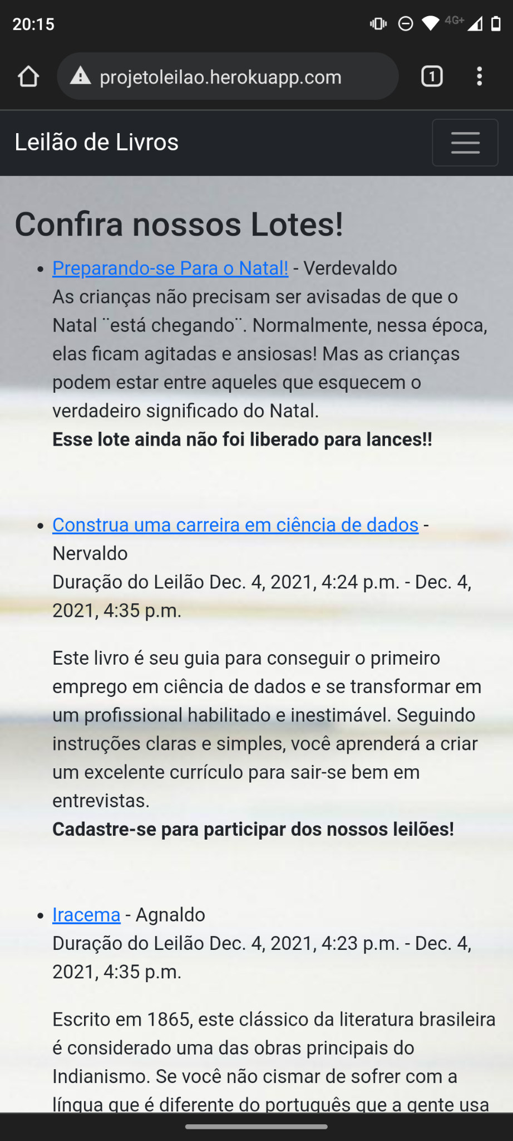
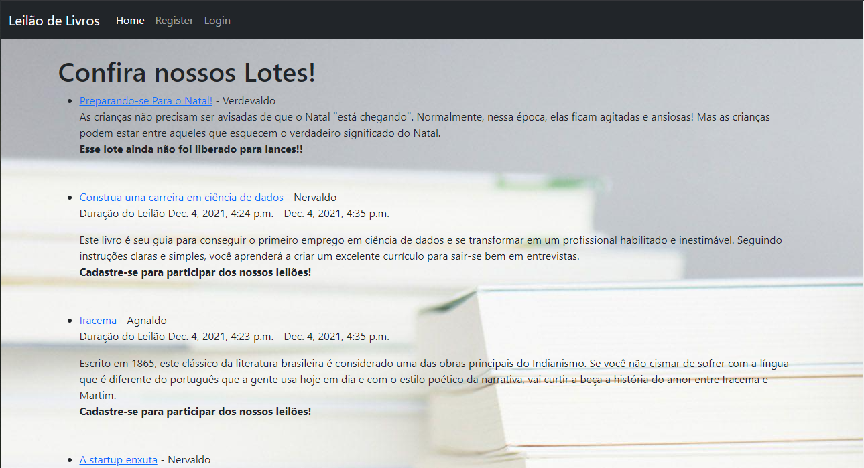
Aplicativo mobile e web

Slide 28

Deploy: Heroku
https://projetoleilao.herokuapp.com/

Slide 29



Muito obrigado pela atenção :)

